Slide 1
Μενέλαος Σωτηρίου
Science View

Slide 2
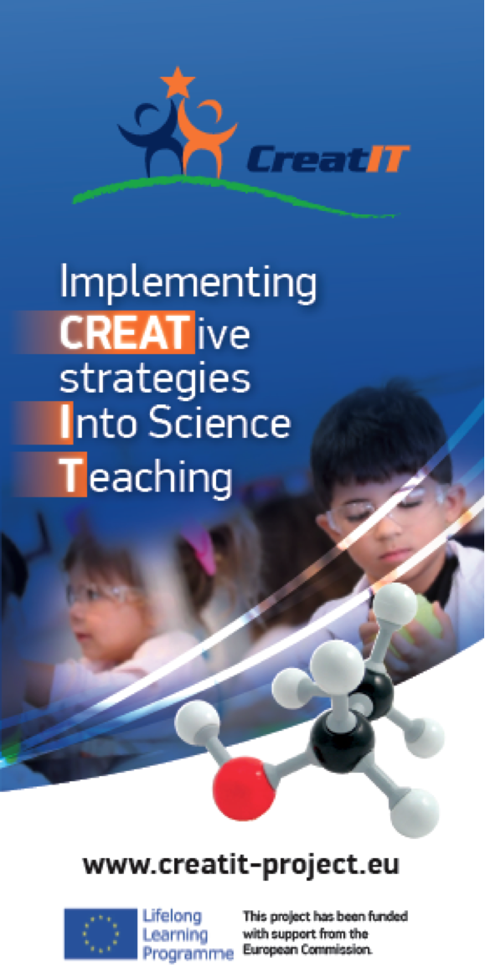

Slide 3
Aims
CREAT-IT project aims to take forward the agenda of practitioner led change at a European level by introducing creativity in science education. At the level of individual teachers this implies getting three things to happen:
Individual teachers need to become aware of specific weaknesses in their own practice. In most cases, this not only involves building an awareness of what they do but the mindset underlying it.
Individual teachers need to be motivated to make necessary improvements. In general this requires a deeper change in motivation that cannot be achieved through changing material incentives. Such changes come about when teachers have high expectations, a shared sense of purpose, and above all, a collective belief in their common ability to make a difference to the education of the children they serve.
Individual teachers need to gain understanding of specific best practices. In general, this can only be achieved through training and demonstration of such practices in authentic settings.

Slide 4
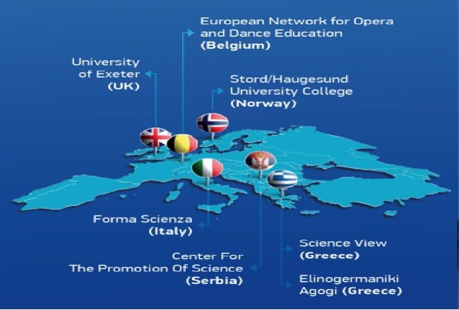

Slide 5
Objectives
To propose a methodology for the effective introduction of creativity and innovation in schools, a new approach to stimulating, incubating, and accelerating creativity and innovation which is strongly driven by users’ needs (CREAT-IT pedagogical framework).
To design and develop training material and users’ communities for teacher training, so as to utilize the outcomes of the proposed methodology afterwards in their classrooms (late primary and early secondary school teachers)
To implement a wide-spread training approach for teachers, facilitating intake of creative Science Education practices in schools.
To provide guidelines towards the continued communication and exploitation of results by the education community.
To systematically evaluate the CREAT-IT approach.

Slide 6
8 CREAT-IT pedagogical principles
Individual, collaborative and communal activities for change - all three ways of engaging.
Risk, immersion and play: creating literal space as well as ‘thinking’ space for these to occur.
Dialogue: between people, disciplines, creativity and identity, and ideas - acknowledging embodiment, and allowing for irreconcilable difference.
Interrelationship of different ways of thinking around a shared ‘thread’ or ‘throughline’: multiple ways of thinking (e.g. problem-finding/solving, exploring, reasoning, reflecting, questioning, experimenting) focused around shared arts/science threads or throughlines.
Discipline knowledge: allowing space for the rigorous discipline knowledge of both sciences and the arts, as well as understanding how creativity might interact with these disciplinary knowledge bases differently, albeit in the context of science education.
Possibilities: allow for multiple possibilities both in terms of thinking and spaces, and know when it is appropriate to narrow or broaden these.
Ethics and trusteeship: consider ethics of creative science processes and products, guided in decision-making by what matters to the community, and act as ‘trustees’ of its outcomes.
Empowerment and agency: allow learners and adult professionals to gain a greater sense of their own agency and self-expression, to be more creative scientists and science teachers.

Slide 7
Learning Activities of IBSE

Slide 8
Approach/Framework
Focus Groups of Teachers from 6 countries (≈ 100 in total) participated in a survey to express their view and needs

Slide 9
The Cases for Creative Approaches to Science Teaching
Common creative impulses between science and art / reducing the divide
Increased engagement
An emotional context

Slide 10
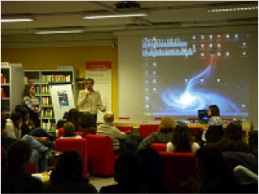
Junior Science Cafes
Junior Science Cafes scenarios will be based on the guidelines of the SciCafe Network (http://www.scicafe.eu/learn_more). They will utilize the existing experience and combine creative aspects according to the proposed pedagogical framework. In the framework of the CREATIT project Science Cafes will be organized within schools or schools theaters and the teacher and students that will organize them will attempt to incorporate creative aspects and combine science with e.g. music, art and/or theater and explore how these aspects could help science education. Through this process the teacher will be able to introduce science topics to the students with the help of an invited researcher while following the curriculum. The teachers will be trained to realize these activities within the Implementation phase of the CREATIT project.

Slide 11
Science Theater
Science Theater is a case study that will incorporate art elements in teaching science. There will be three goals: 1) to explore the use of metaphor in scientific and theatrical frameworks 2) to explore the evolution of role playing 3) to test a common training for future liberal art and science teachers. As part of the exploration towards the creation of a play, students will be asked to explore science topics, supported by script outlines, which will inspire them. The play’s characters, costumes, music and dance all represent potential ways of interpreting the students' inquiries. They thus engage in Possibility Thinking (PT) regarding how the creative artistic process can act as a base for deeper inquiry as well as an aesthetic medium of communication of the various hypotheses and evidence- based conclusions.

Slide 12
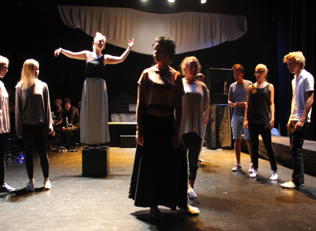
Write A Science Opera
Write a Science Opera (WASO) is a creative professional development approach to music and science education in which pupils of different ages, supported by teachers, opera artists and scientists, are the creators of an educational performance. WASO integrates science education into the original method by involving scientists who lead a creative process demonstrating common impulses shared by science and the arts.

Slide 13
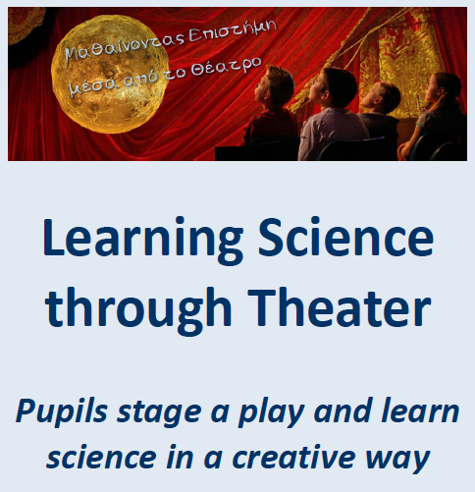

Slide 14
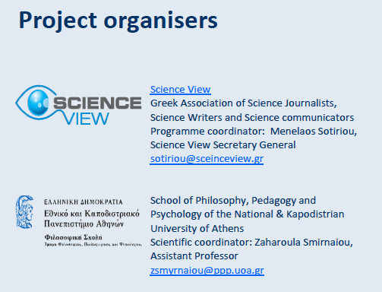

Slide 15
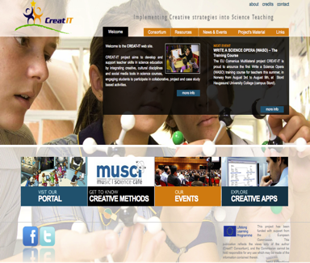
CREAT-IT Collaboration Environment
Design and develop training material and users’ communities for teacher training (late primary and early secondary school teachers)
Tools for community building and support, and will encourage cooperation between teachers as well as students
Material (Lesson plans, ppts, pdf, videos)
www.creatit-project.eu (starts November 2014)

Slide 16
Targets

Slide 17
Near Future activities
Summer School for teachers
July in Athens, Greece
September 2014, start the implementation activities in Schools (until May 2015).
Training workshops,
demonstration workshops
September 2014, start the assessment and evaluation activities (until May 2015) – small amount of data already gathered and the results were very encouraging.
October 2015, International Conference on creativity in Science Education (The CREAT-IT Conference). Calls for papers will start by the end of 2014.

Slide 18
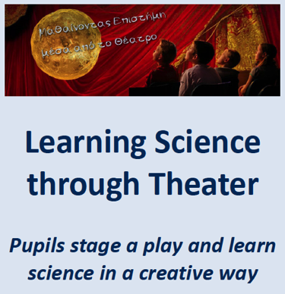
Near Future activities – Two main implementation activities (National and International)
Sky-Light
«SkyLight – a Global Science Opera» is an ICT-based international creative education project within the Write a Science Opera (WASO) initiative of CREAT-IT. «SkyLight» has been endorsed by the International Astronomical Union (www.iau.org) as an official project of the International Year of Light 2015 (www.light2015.org).
28 countries will participate

Slide 19
Vision
The vision of CREAT-IT is to constitute a common set of guidelines and recommendations on how scientific work can be used to provide an engaging educational experience through the exploration of “real science” in a creative way.
The project is a tribute to the memory of Anna Craft who left us some months ago. Anna was the central person for the CREAT-IT pedagogical framework. A person of inspiration, dedicated to the project’s activities even in her last days. Thank you Anna, we will always remember you

Slide 21
Σκεπτικό
Οι "ΠΑΡΑΛΛΗΛΟΙ ΚΟΣΜΟΙ" φιλοδοξούν να αποτελέσουν μια πρωτότυπη εκπαιδευτική και καλλιτεχνική δράση. Το θεατρικό έργο εκτός από τους διαλόγους των σκηνών θα περιλαμβάνει σκηνοθετικές, μουσικές, σκηνογραφικές και ενδυματολογικές προτάσεις για την πραγματοποίηση της παράστασης.
Ο σκοπός της δραματουργίας του έργου είναι να παρουσίασει συνοπτικά, με πολύ χιούμορ και γρήγορο σκηνικό ρυθμό τη μέχρι σήμερα διαθέσιμη επιστημονική γνώση για τη δημιουργία και εξέλιξη του σύμπαντος και της ζωής. Οι πέντε πράξεις του διαρθρώνονται με συνέπεια στη χρονική διαδοχή των σημαντικότερων γεγονότων που ακολούθησαν το Big Bang και την εμφάνιση της ζωής στον πλανήτη μας. Κάθε πράξη του έργου μπορεί να παρασταθεί και αυτόνομα. Είναι στη διακριτική ευχέρεια των εκπαιδευτικών και των μαθητών να επιλέξουν αν θα παραστήσουν επί σκηνής το σύνολο του έργου ή κάποια μεμονωμένη πράξη του. Σε στενή συνεργασία με τους μαθητές και εκπαιδευτικούς που θα συμμετέχουν στις πρόβες της παράστασης μπορούν να γίνουν αλλαγές και προσαρμογές του κειμένου.

Slide 22
Σκεπτικό
Μέσα από τη δομή και την πλοκή του έργου έγινε προσπάθεια να αναδειχθούν σημαντικές αξίες που έχουν καθορίσει τη δημιουργία και εξέλιξη της ζωής στον πλανήτη μας όπως η τυχαιότητα, η νομοτέλεια, η φυσική και προσωπική επιλογή, η εξειδίκευση, η συνεργασία, η προσαρμογή και η διαφοροποίηση. Παράλληλα δόθηκε ιδιαίτερο βάρος σε σχέσεις που έχουν εξαιρετικό ενδιαφέρον στην επιστημονική μελέτη όπως η αλληλεπίδραση κοσμικού γεγονότος, κλιματικής αλλαγής και ζωής στον πλανήτη καθώς και στην αλληλοεξάρτηση μεταξύ μικρόκοσμου και μακρόκοσμου.
Παράλληλα γίνεται αναφορά σε προσωπικότητες που έχουν σημαντική προσφορά στην έρευνα και την ερμηνεία των φυσικών φαινομένων.

Slide 23
Σκεπτικό
Κατά τη δραματουργική επεξεργασία του έργου έχει σκόπιμα συνδυαστεί η χρήση της θεατρικής δράσης και του video με το λόγο, τη μουσική και το τραγούδι ώστε αφενός να επιτευχθούν οι στόχοι και σκοποί της θεατρικής παράστασης και αφετέρου να δοθούν περισσότερες επιλογές στους μαθητές για τον τρόπο συμμετοχής τους στην παράσταση.
Η συμμετοχή καλλιτεχνών, εκπαιδευτικών και μαθητών στη δημιουργία της παράστασης "ΠΑΡΑΛΛΗΛΟΙ ΚΟΣΜΟΙ" φιλοδοξεί να ανοίξει ένα νέο εποικοδομητικό δίαυλο επικοινωνίας ανάμεσα στις Τέχνες, τις Επιστήμες και την Εκπαίδευση.

Slide 24
Οδηγίες για την υλοποίηση
Η δράση απευθύνεται κυρίως σε μαθητές 12-16 ετών (Α’ Γυμνασίου-B΄ Λυκείου) χωρίς να αποκλείονται μεγαλύτεροι μαθητές.
Να σημειωθεί ότι η παρουσία των συμμετεχόντων θα είναι απαραίτητη τόσο στις πρόβες και την προετοιμασία όσο και στην τελική παρουσίαση, καθώς και στις επιπλέον παραστάσεις σε περίπτωση που επιλεγούν για να συμμετάσχουν. Επίσης, 3-4 μαθητές θα επιλεχθούν να ταξιδέψουν στη Γαλλία, 1-6 Ιουνίου 2015 για να παρουσιάσουν απόσπασμα της παράστασης.
Υπεύθυνος για τη δράση πρέπει να είναι τουλάχιστον ένας εκπαιδευτικός αν και ενθαρρύνεται η συνεργασία εκπαιδευτικών, ιδιαίτερα από εύρος γνωστικών αντικειμένων (Φυσική, Βιολογία, Φιλολογία, Καλλιτεχνικά, Μουσική, Πληροφορική).

Slide 25
Οδηγίες για την υλοποίηση
Τα σχολεία θα λάβουν το ενδεικτικό σενάριο «Παράλληλοι κόσμοι» του Πέτρου Αλατζά.
Οι μαθητές θα χωριστούν σε ομάδες εργασίας ανάλογα με τη δραστηριότητα που θα επιλέξουν:
Αναθεώρηση-ολοκλήρωση σεναρίου
Δραματοποίηση σεναρίου
Σύνθεση και εκτέλεση μουσικής επένδυσης
Σύνθεση και εκτέλεση χορογραφίας
Σχεδιασμό και δημιουργία σκηνικών και κοστουμιών
Επιλογή/παραγωγή video

Slide 26
Οδηγίες για την υλοποίηση
Για την ομάδα των μαθητών ο ελάχιστος αριθμός των συμμετεχόντων καθορίζεται από τα ενδεικτικά σενάρια.
Η υπεύθυνη για τα video ομάδα σε περίπτωση που χρησιμοποιήσει videο από το διαδίκτυο θα πρέπει να ελέγξει την άδεια χρήσης τους.
Θα πραγματοποιούνται περιοδικά workshop υποστήριξης των εκπαιδευτικών.
Θα πραγματοποιηθούν πρόβες με την υποστήριξη των διοργανωτών.

Slide 27
Οδηγίες για την υλοποίηση
Η τελική παρουσίαση των πράξεων θα γίνει τον Απρίλιο 2015
Παράλληλα, βράβευση καλύτερων σχολείων (Καλύτερη σκηνοθεσία, Καλύτερη διασκευή/προσαρμογή σεναρίου, Καλύτερη μουσική επένδυση, Καλύτερα σκηνικά και κοστούμια) και
Επιλογή καλύτερων μαθητών στον κάθε ρόλο
Θα παρουσιαστεί σύντομο απόσπασμα από 3-4 μαθητές στο Διεθνές Συνέδριο «Science & You» που θα διεξαχθεί στο Nancy της Γαλλίας, 1-6 Ιουνίου του 2015.
Θα παρουσιαστεί ολοκληρωμένη παράσταση από τους επιλαχόντες μαθητές τον Ιούλιο 2015 στο ευρύ κοινό.
Θα παρουσιαστεί ξανά η ολοκληρωμένη παράσταση στο πλαίσιο του Διεθνούς Συνεδρίου του Ευρωπαϊκού Έργου CREAT-IT τον Οκτώβριο 2015 τόσο για τους συνέδρους όσο και για το ευρύ κοινό.

Slide 28
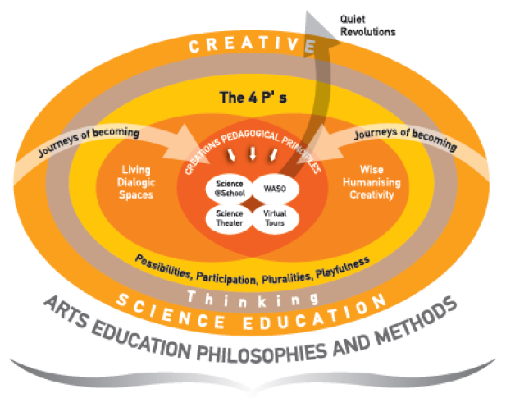
Παιδαγωγικό Πλαίσιο CREAT-IT

Slide 29
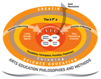
4Ps of engagement in creative science education
Pluralities (πολλαπλότητες): opportunities for learners and adult professionals to experiment with many different places, activities, personal identities, and people
Possibilities (δυνατότητες): opportunities for possibility thinking, transitioning from what is to what might be, in open possibility spaces
Participation (συμμετοχή): opportunities for learners and adult professionals to take action, make themselves visible on their own terms, and act as agents of change
Playfulness (παιχνίδισμα): opportunities for learners and adult professionals to learn, create and self-create in emotionally rich, learning environments.

Slide 30
8 CREAT-IT pedagogical principles
Individual, collaborative and communal activities for change - all three ways of engaging.
Risk, immersion and play: creating literal space as well as ‘thinking’ space for these to occur.
Dialogue: between people, disciplines, creativity and identity, and ideas - acknowledging embodiment, and allowing for irreconcilable difference.
Interrelationship of different ways of thinking around a shared ‘thread’ or ‘throughline’: multiple ways of thinking (e.g. problem-finding/solving, exploring, reasoning, reflecting, questioning, experimenting) focused around shared arts/science threads or throughlines.
Discipline knowledge: allowing space for the rigorous discipline knowledge of both sciences and the arts, as well as understanding how creativity might interact with these disciplinary knowledge bases differently, albeit in the context of science education.
Possibilities: allow for multiple possibilities both in terms of thinking and spaces, and know when it is appropriate to narrow or broaden these.
Ethics and trusteeship: consider ethics of creative science processes and products, guided in decision-making by what matters to the community, and act as ‘trustees’ of its outcomes.
Empowerment and agency: allow learners and adult professionals to gain a greater sense of their own agency and self-expression, to be more creative scientists and science teachers.

Slide 31
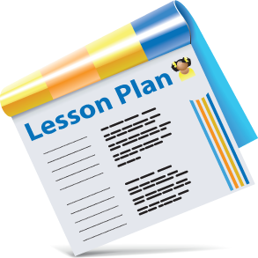
Πλάνο Εφαρμογής της Δράσης

Slide 32
Ευχαριστώ!
sotiriou@scienceview.gr
Πληροφορίες και υλικό:
www.scienceview.gr
www.creatit-project.eu
lsst.weebly.com
http://portal.opendiscoveryspace.eu/community/culture-creativity-curiosity-413201
http://portal.opendiscoveryspace.eu/community/science-theater-774520

Slide 33
Αξιολόγηση
http://warpit.masmimetar.com/survey/index.php?loginSID=4cfec7080011942-11986
Code: GR01ST

